Slide 1
Ladder 工装设计思路
巩克云

Slide 2
Ladder 组装顺序
P ladder
Z ladder
Supper ladder
FEH单元组装
FEH单元运输？
FEH单元安装
蜂窝板组装

Slide 3
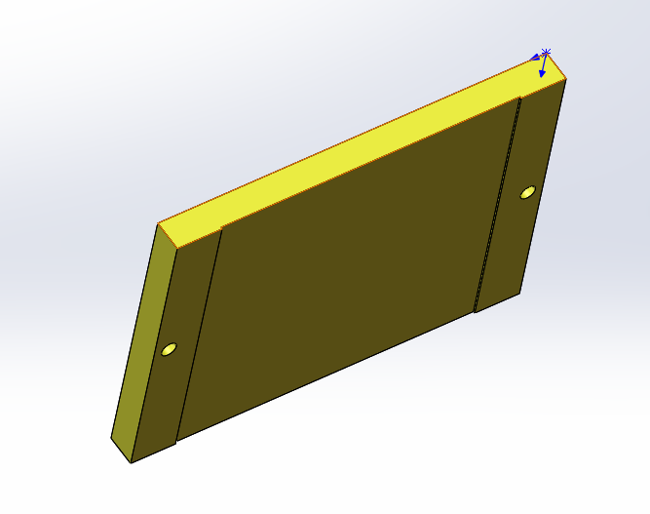
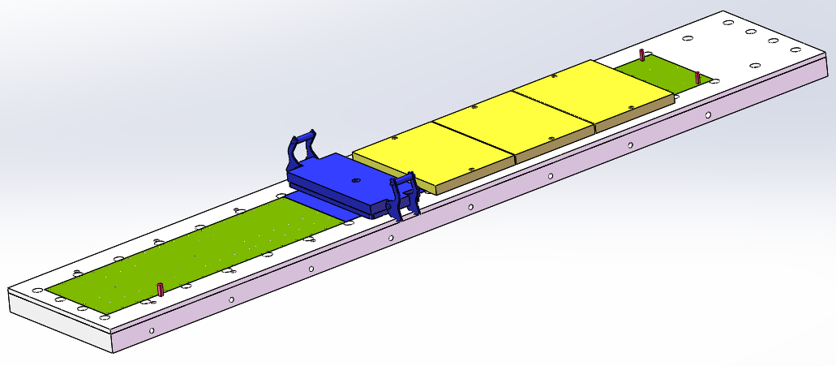
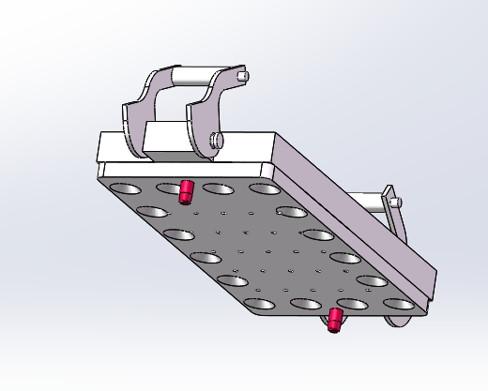
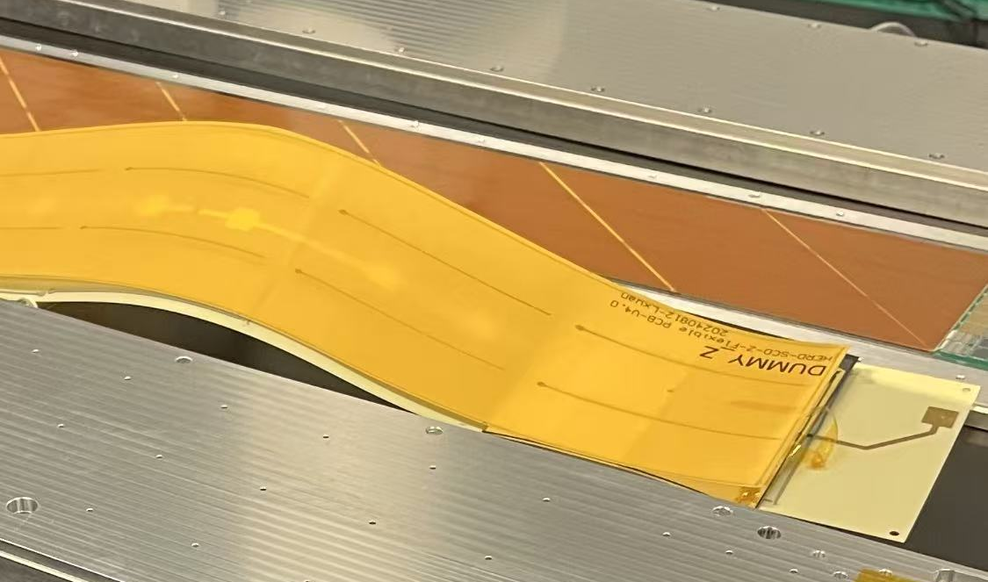
P型ladder组装
此面与硅片接触
P型ladder组装板（维持原设计思路，增加定位销孔）
硅片粘接压板
压板通过销钉定位
硅片定位销钉孔（每个硅片两个）
槽深0.62mm=0.15偏压板+0.15（胶层厚度）+0.32（硅片厚度）
槽宽大于硅片尺寸
偏压板
偏压板定位销钉
压板的槽深度最终决定P 型ladder的总厚度

Slide 4
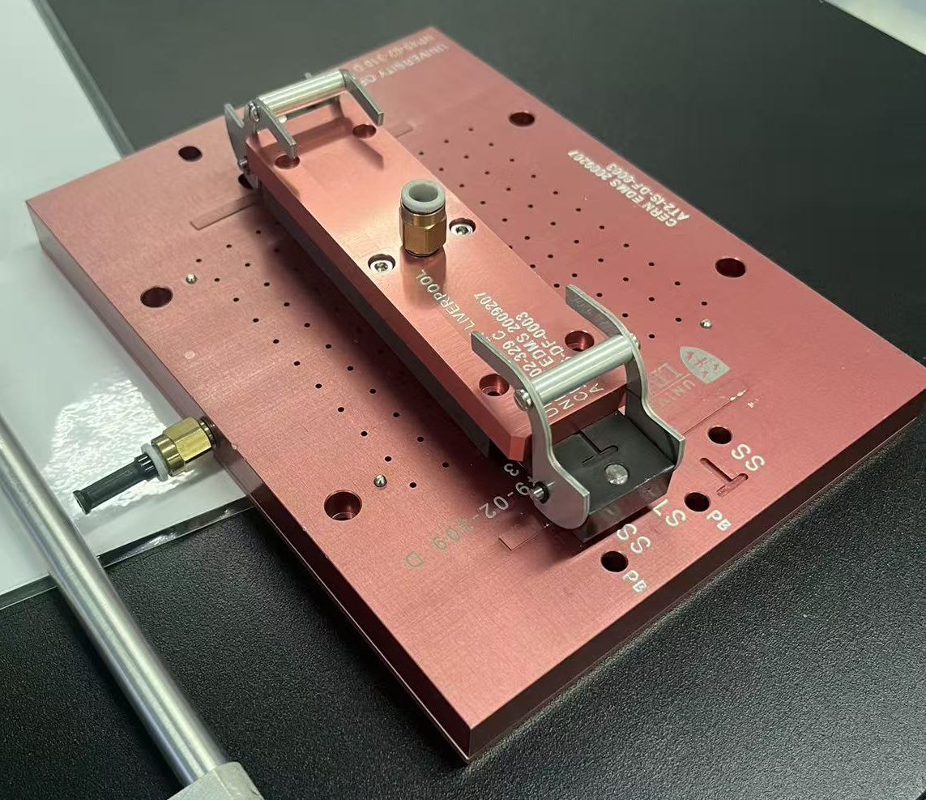
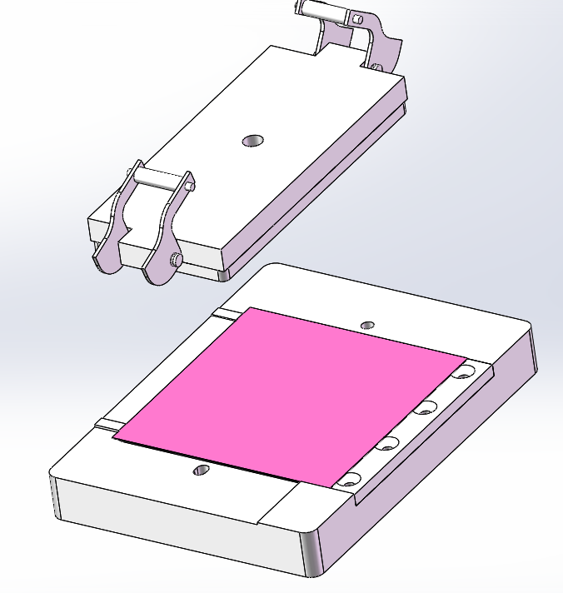
P ladder-硅片定位和移动
真空抽口
把手
聚四氟板
3个0.5mm高台阶定位硅片
铝板
聚四氟板
销钉孔
销钉（跟随工装）

Slide 5
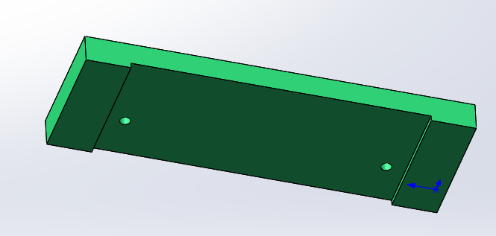
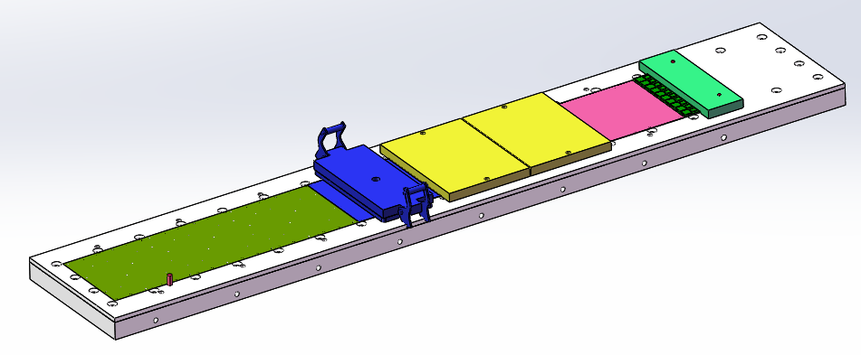
P型ladder组装
通过电子学板上的销钉孔定位
电子元件部分
槽宽：大于电子学板宽度
槽深=0.15（偏压板厚度）+0.15（胶层厚度）+1.6（电子学板厚度）
前端电子学板粘接压板
组装顺序：偏压板定位—抽真空—去销钉—安装硅片（并压板压）—安装电子学板（并压板压）—真空放气—固化
键合时，组装底板跟随？

Slide 6
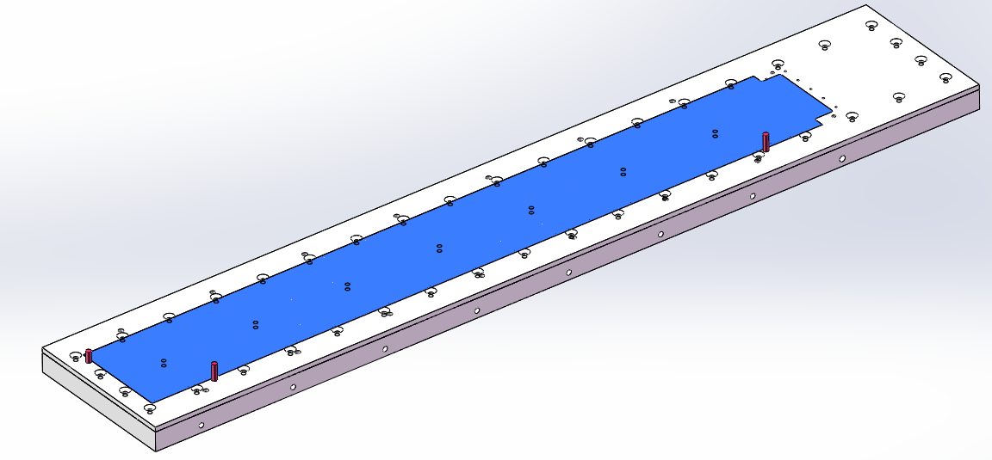
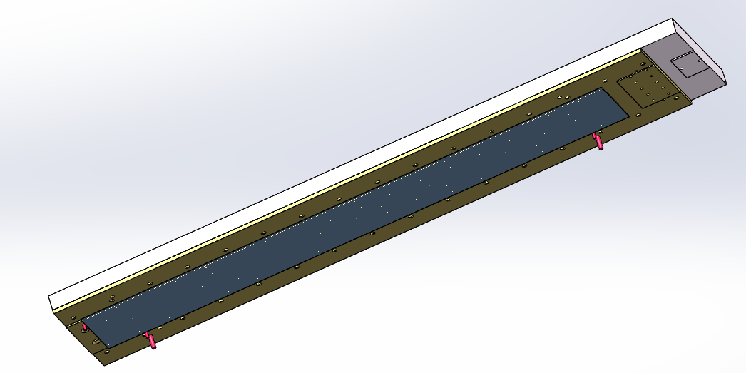
Z型ladder组装
硅片粘接时槽深：0.62mm
Z型柔性板粘接时槽深：0.92mm
偏压片已修改尺寸：稍短且无销钉孔
硅片安装与P ladder相同
使用两种槽深的压板（0.62mm和0.92mm）
Z型柔性板定位

Slide 7
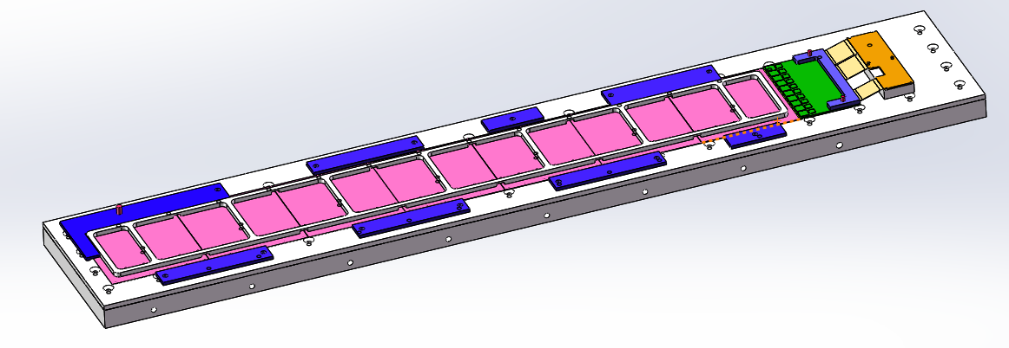
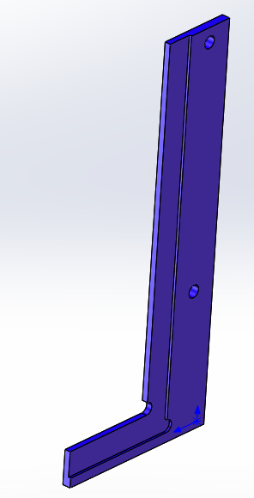
Supper ladder组装-AIREX安装
P 型ladder组装板
AIREX定位片（兼控制粘胶厚度）
其它零件粘接，均用厚度片控制，用平板压
厚度控制片
控制片厚度5.27mm（4.5AIREX+0.15胶+0.32硅片+0.15胶+0.15偏压板）

Slide 8
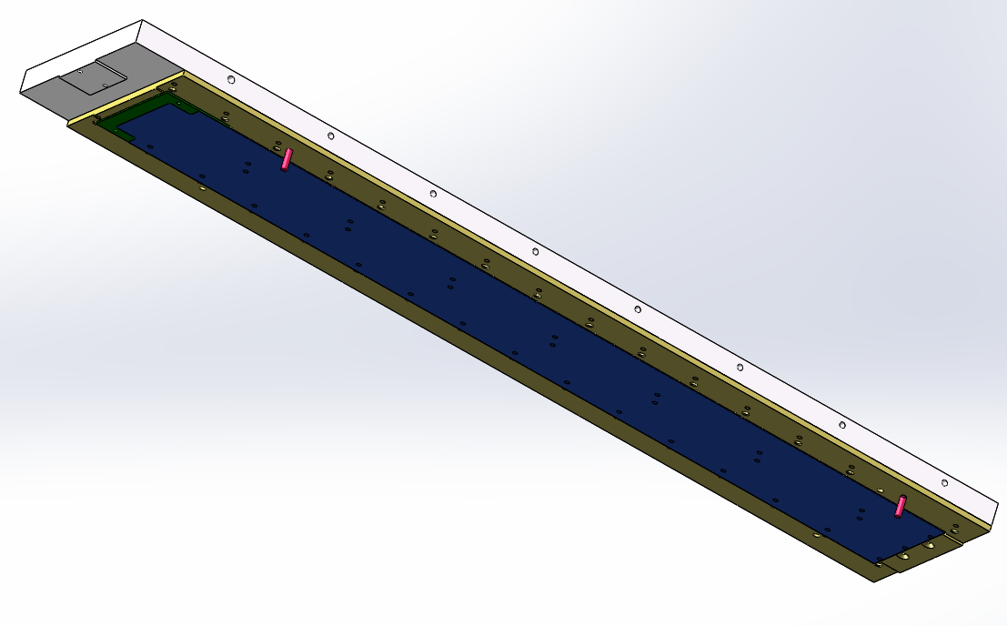
Supper ladder组装- Z型ladder移动
难点：
前端电子学高度与Z柔性板高度不一致
解决办法：
1、前期粘接时用工装控制Z柔性板和前端电子学板高度
2、移动工装加工不同高度的接触面，见下页介绍

Slide 9
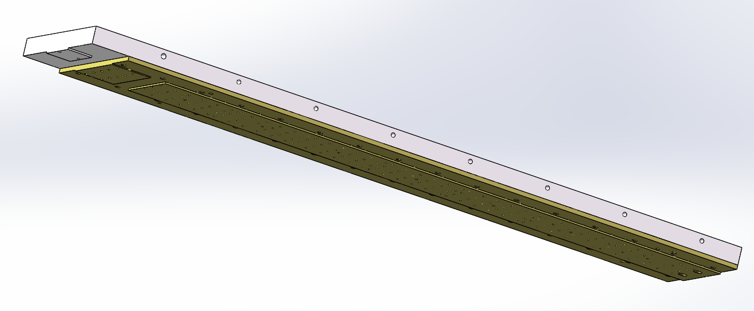
Supper ladder组装- Z型ladder移动
8个孔独立抽真空
此面接触前端电子学板空白处
此面接触热端冷板
此面接触Z柔性片
辅助支撑作用
两个面有高度差，保证与对应的面贴合，提供真空吸力
此工装适用于所有与Z型ladder接触的操作，如Z型ladder、supper ladder平移

Slide 10
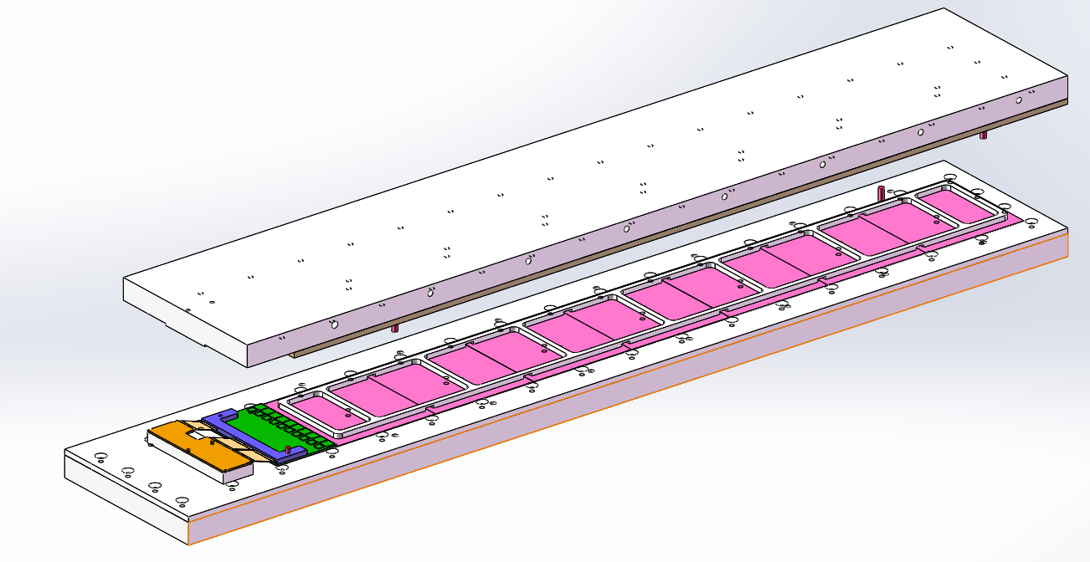
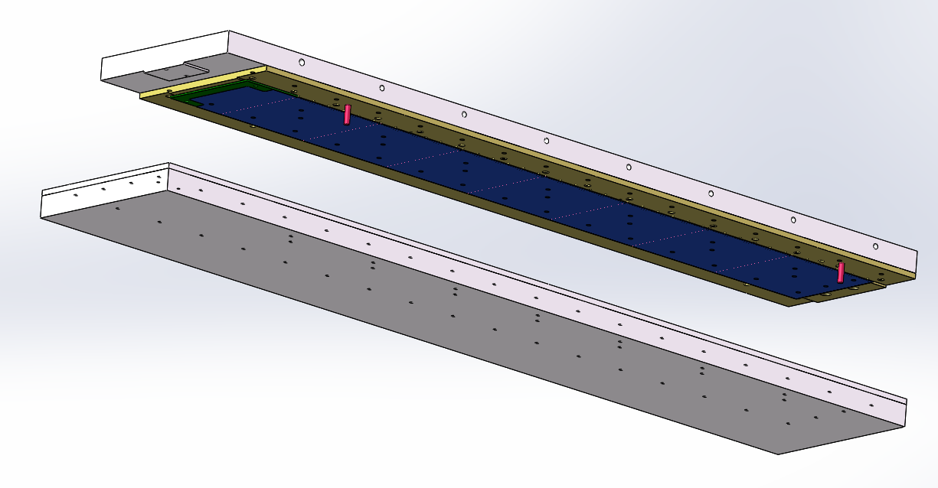
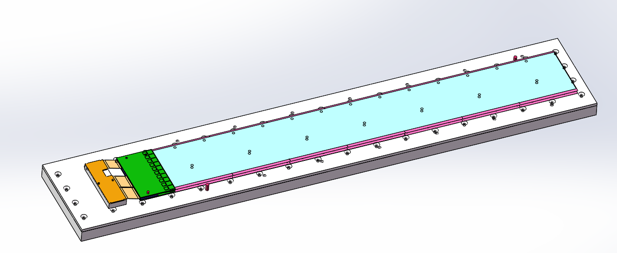
Supper ladder组装-Z型ladder安装
销钉定位
1、通过销钉给Z ladder定位
2、检查Z ladder的位置
3、放置标准厚度块，控制supper ladder胶层厚度和总厚度
销钉检查P ladder和Z ladder位置
1、用标准厚度块确定整个supper ladder的厚度
2、用Z型ladder移动工装压胶

Slide 11
小结：组装supper ladder工装统计
P ladder组装，Z ladder组装，supper ladder组装
Z ladder Z柔性板定位，Z ladder移动，supper ladder 压板，supper ladder移动
不同厚度的垫片
两种槽深度的压板

Slide 12
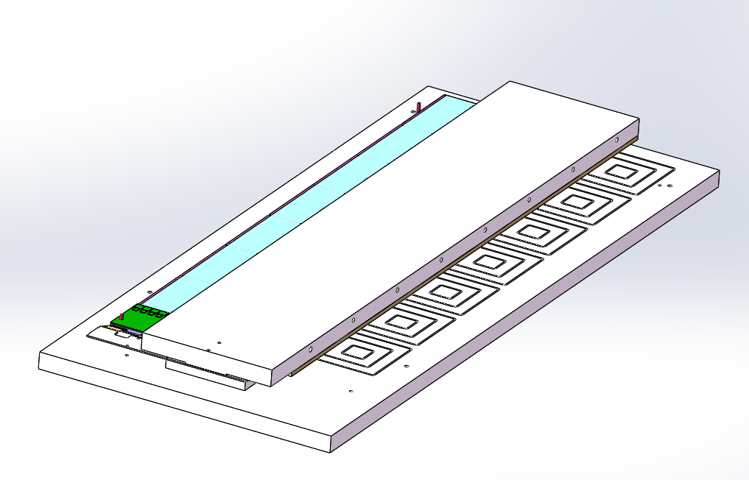
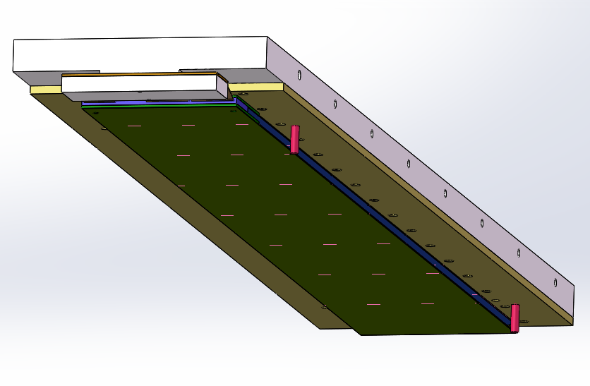
FEH单元组装
定位销钉。负责与supper ladder组装板、多supper ladder组装板的定位。
10mm厚的垫块。多supper ladder集成期间垫高热端冷板，移动期间通过螺栓固定在移动工装上，托住热端冷板。
此工装可用于Z ladder移动和supper ladder移动
能集成3个supper ladder的组装工装（FEH组装和蜂窝板组装均可用）
单个supper ladder 移动

Slide 13
运输？
做专用运输盒？

Slide 14
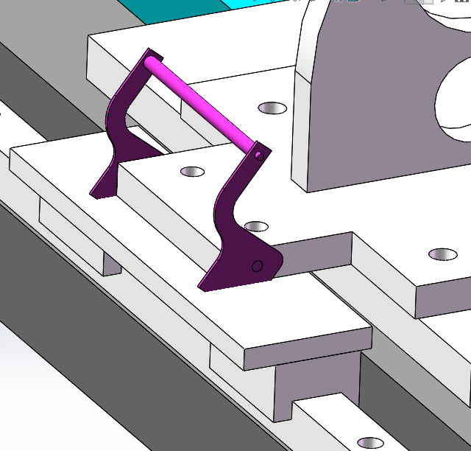
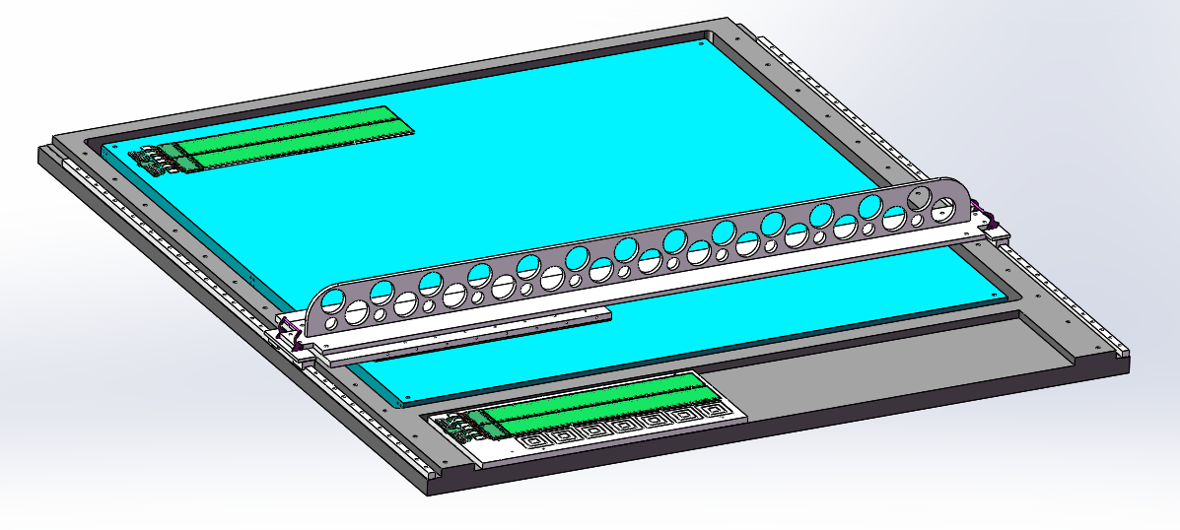
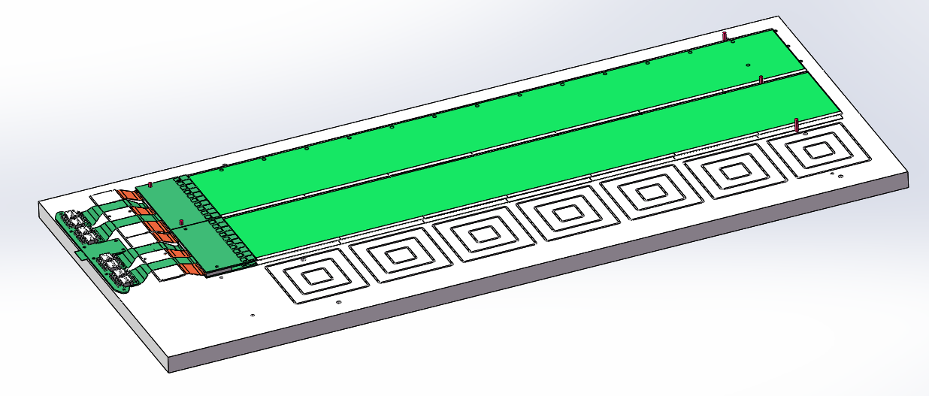
FEH单元与蜂窝板集成
销钉连接
把手
导轨、滑块组件
6、两侧同时放下把手，放下横梁，放下FEH单元
5、两侧销钉孔定位
4、两侧同时抬起此把手，抬起横梁
远端销钉
3、此板真空吸附FEH单元
前端电子学板销钉
1、FEH定位板与安装框架通过销钉定位
2、FEH在此定位板定位（利用前端电子学板上的销钉孔和远端的销钉）
此结构还可增加光栅尺，辅助定位

Slide 15
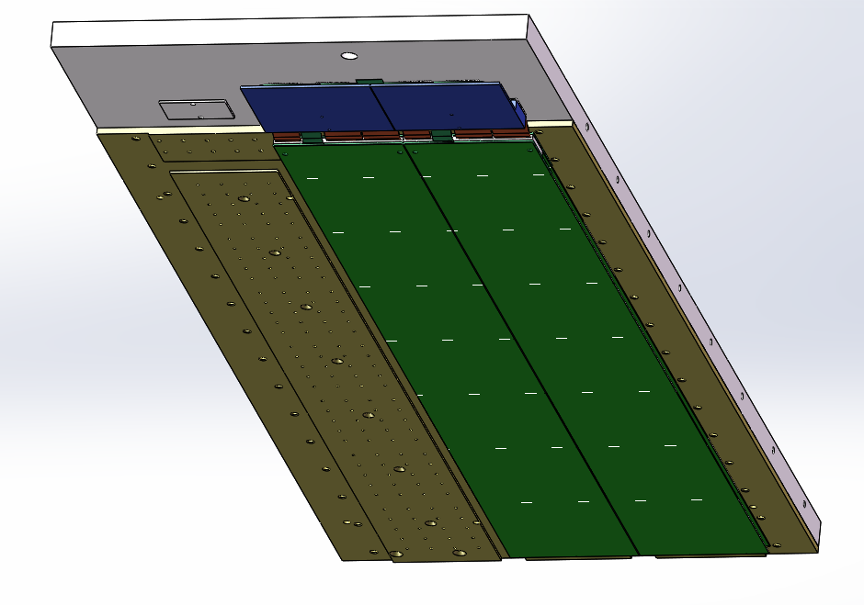
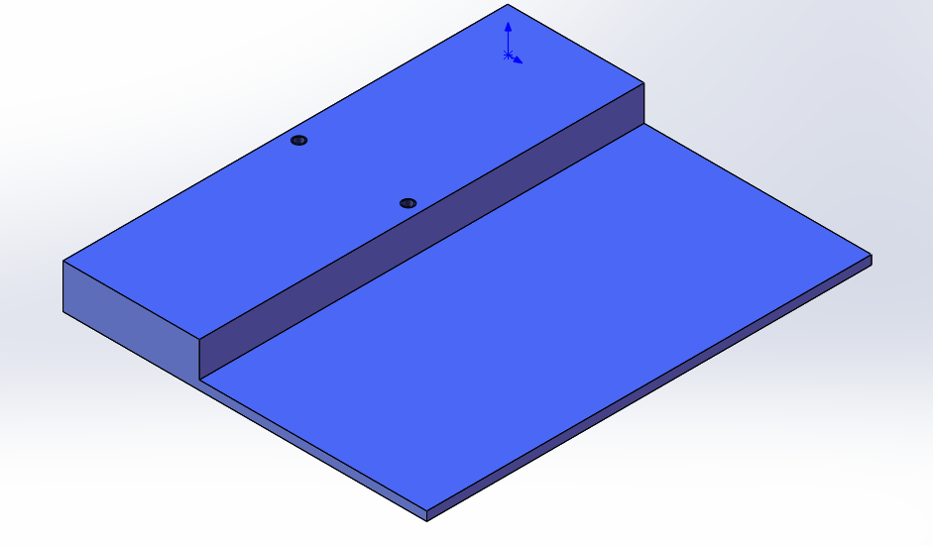
FEH单元移动
24个独立抽口（对应着每个硅片和前端电子学板，减少漏气风险）
冷板固定工装（同时托住L0板）
可移动三个supper ladder的FEH单元（运输装盒与蜂窝板组装）

Slide 16
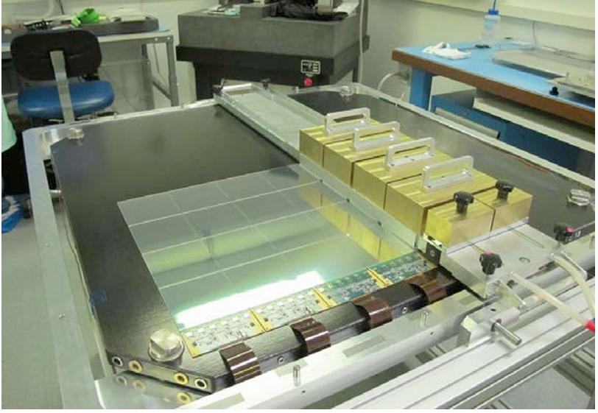
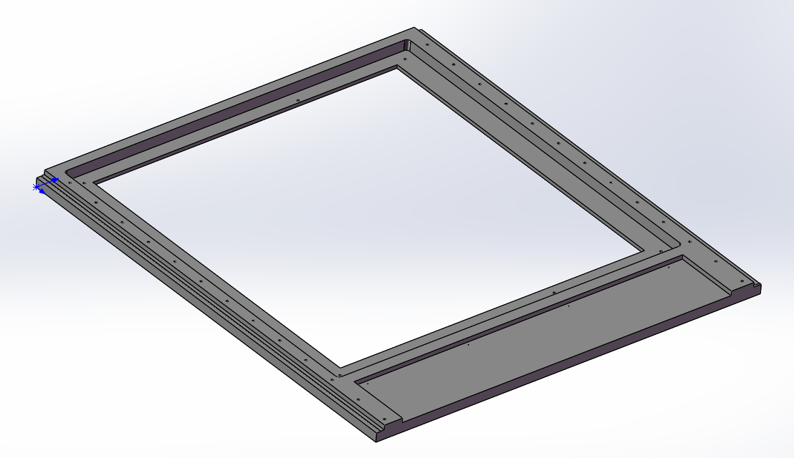
FEH单元与蜂窝板集成
顶面集成用销钉孔
侧面集成用销钉孔

Slide 17
1、顶面SCD ladder与侧面SCD ladder用相同工装 2、STK尺寸与SCD不同，不能通用，STK尺寸预计秋天定稿。

Slide 18
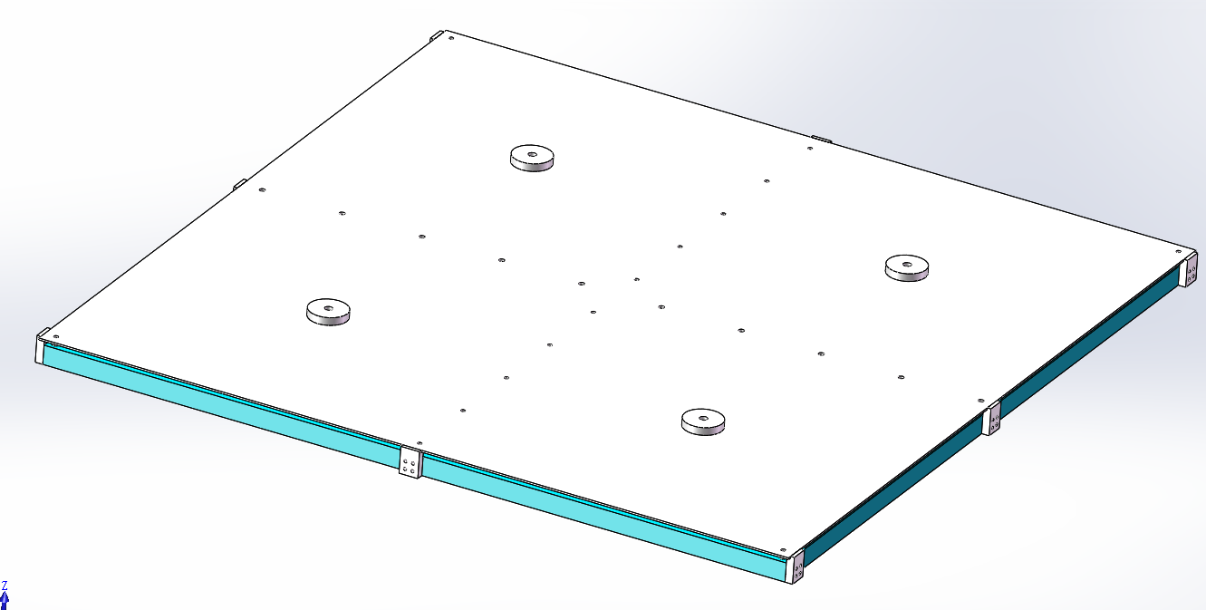
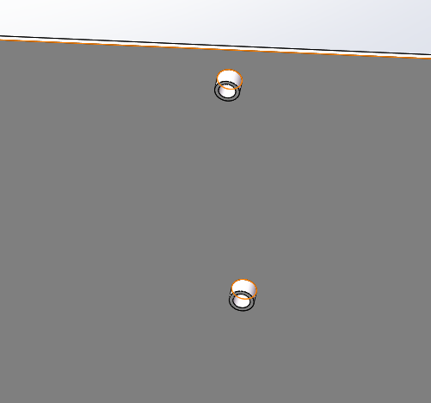
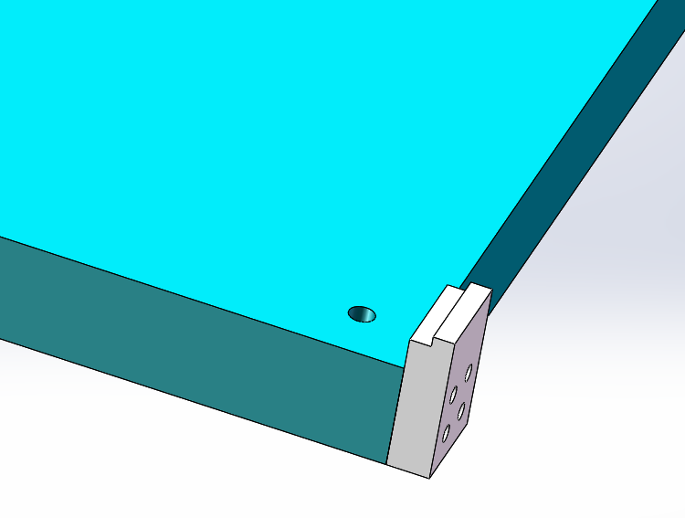
三层蜂窝板组装
透明亚克力盖板，每个螺栓处一个圆柱支撑，高15mm，周边铝块固定

Slide 19
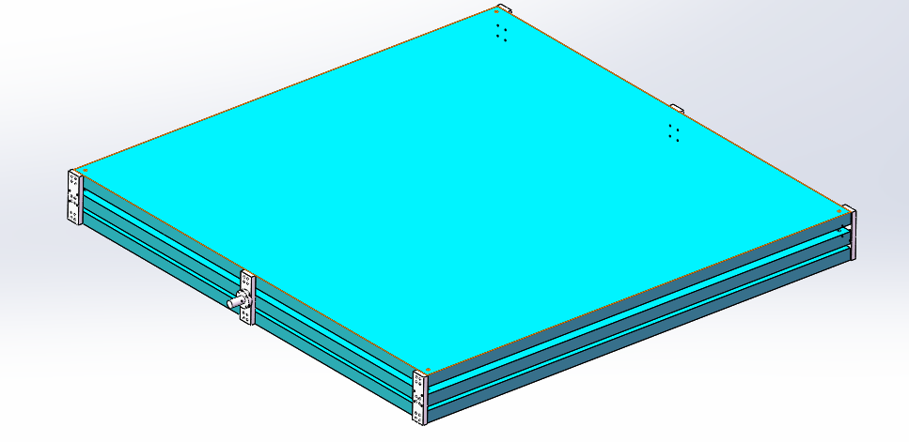
侧板组装后水平放置转竖直放置

Slide 20
谢谢

